Slide 1
绘图基础
绘制线条
讲师：李立宗

Slide 2

本节目标
掌握函数cv2.line的语法
掌握函数cv2.polyLines的语法
掌握绘制线条的方法

Slide 3
绘制线条
类型
直线：cv2.line()
多重折线：cv2.polyLines()

Slide 4
绘制线条
img=cv2.line(img, pt1, pt2, color[, thickness[, lineType[, shift]]])
img、color、thickness、lineType、shift：如前述说明；
pt1：线段的第1个点（起点）；
pt2：线段的第2个点（终点）；

Slide 5

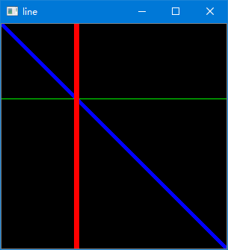
绘制线条
案例1：使用cv2.line()函数在一个黑色背景图像内绘制线条。
import numpy as np
import cv2
n = 300
img = np.zeros((n+1,n+1,3), np.uint8)
img = cv2.line(img,(0,0),(n,n),(255,0,0),3)
img = cv2.line(img,(0,100),(n,100),(0,255,0),1)
img = cv2.line(img,(100,0),(100,n),(0,0,255),6)
winname = 'Demo'
cv2.namedWindow(winname)
cv2.imshow(winname, img)
cv2.waitKey(0)
cv2.destroyAllWindows()

Slide 6
绘制线条
img = cv2.polylines( img, pts, isClosed, color[, thickness[, lineType[, shift]]])
img、color、thickness、lineType、shift：如前述说明；
pts：多边形的各个顶点。
isClosed：闭合标记，用来指示多边形是否是封闭的。该值是逻辑值真（True）时，多边形将最后一个点与第一个点连接，让多边形闭合；否则，仅仅将各个点连接起来，构成曲线。

Slide 7
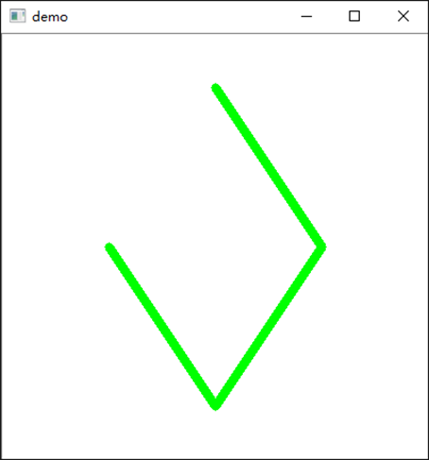
绘制线条
案例2：使用cv2.polylines绘制线条。
import numpy as np
import cv2
d = 400
img = np.ones((d,d,3),dtype="uint8")*255
pts=np.array([[200,50],[300,200],[200,350],[100,200]], np.int32)
cv2.polylines(img,[pts],0,(0,255,0),8)
cv2.imshow("demo",img)
cv2.waitKey(0)
cv2.destroyAllWindows()

Slide 8
总结
函数cv2.line的语法
函数cv2.polyLines的语法
绘制线条的方法

